Slide 1
ДИПЛОМНАЯ РАБОТА Исследование алгоритма вычисления ионосферной поправки для системы Galileo
Выполнил: Сюлин Никита Геннадьевич
Проверил: Валиханов Марат Музагитович
Красноярск 2022

Slide 2
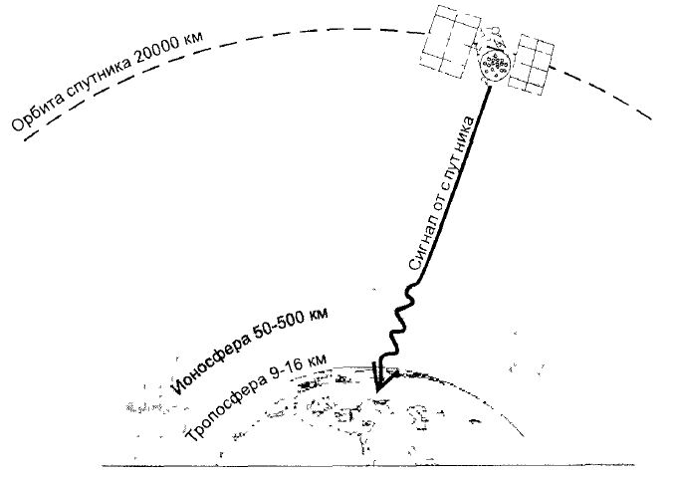
Актуальность

Slide 3
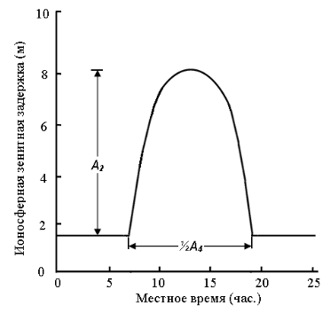
Цель – Исследование модели NeQuick
Задачи:
С помощью алгоритма вычисления
ионосферной поправки получить
соответствующие зависимости от
времени суток
Получить аналогичные зависимости с
помощью измерений псевдодальности
Проанализировать и сравнить
полученные результаты

Slide 4


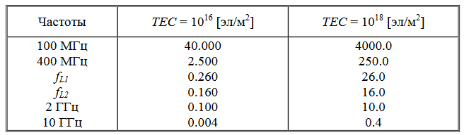
Входные данные

Slide 5
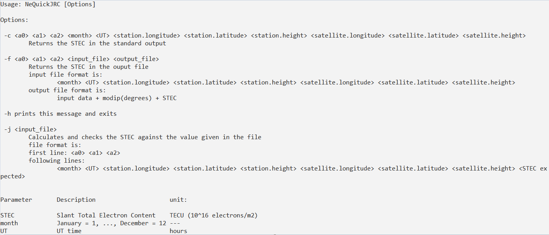
Использование

Slide 6
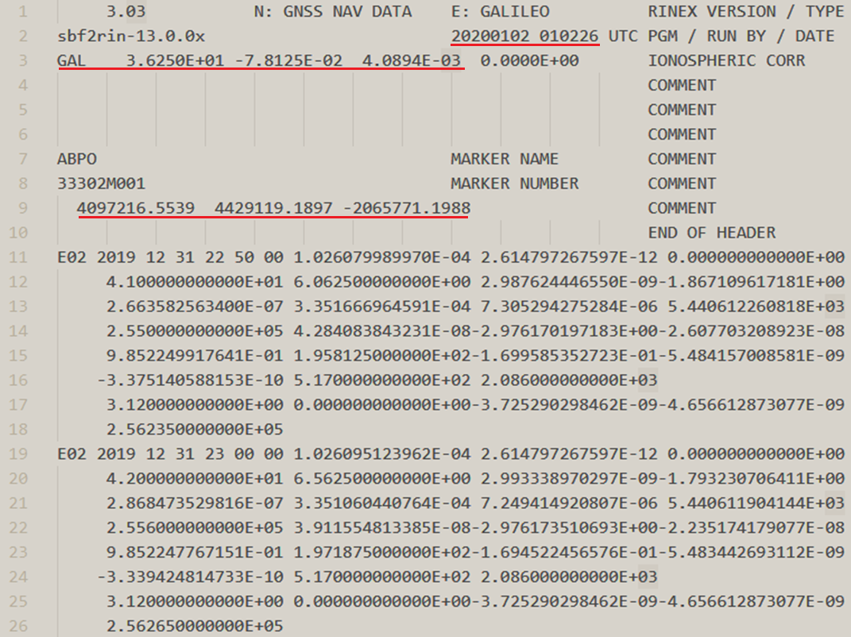
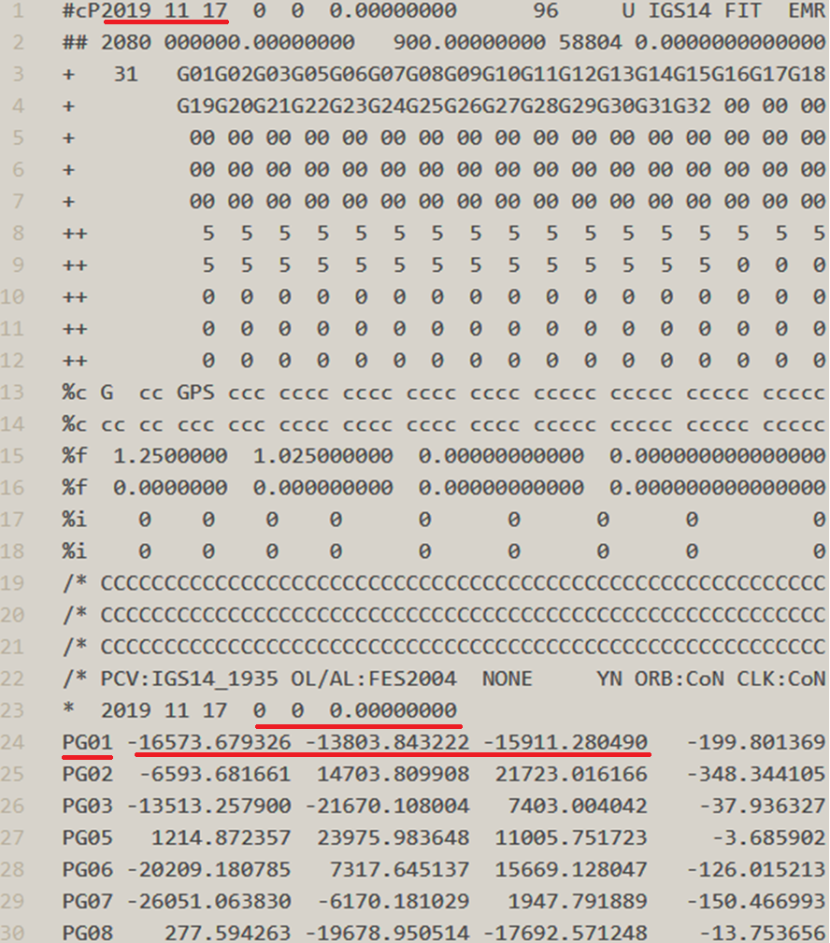
Входные данные

Slide 7
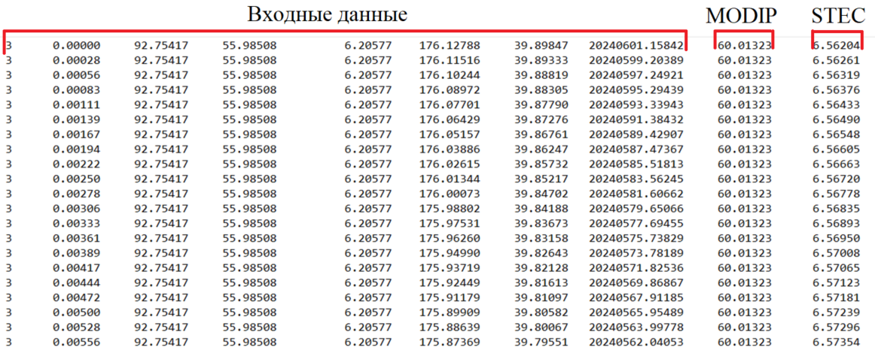
Анализ результатов

Slide 8
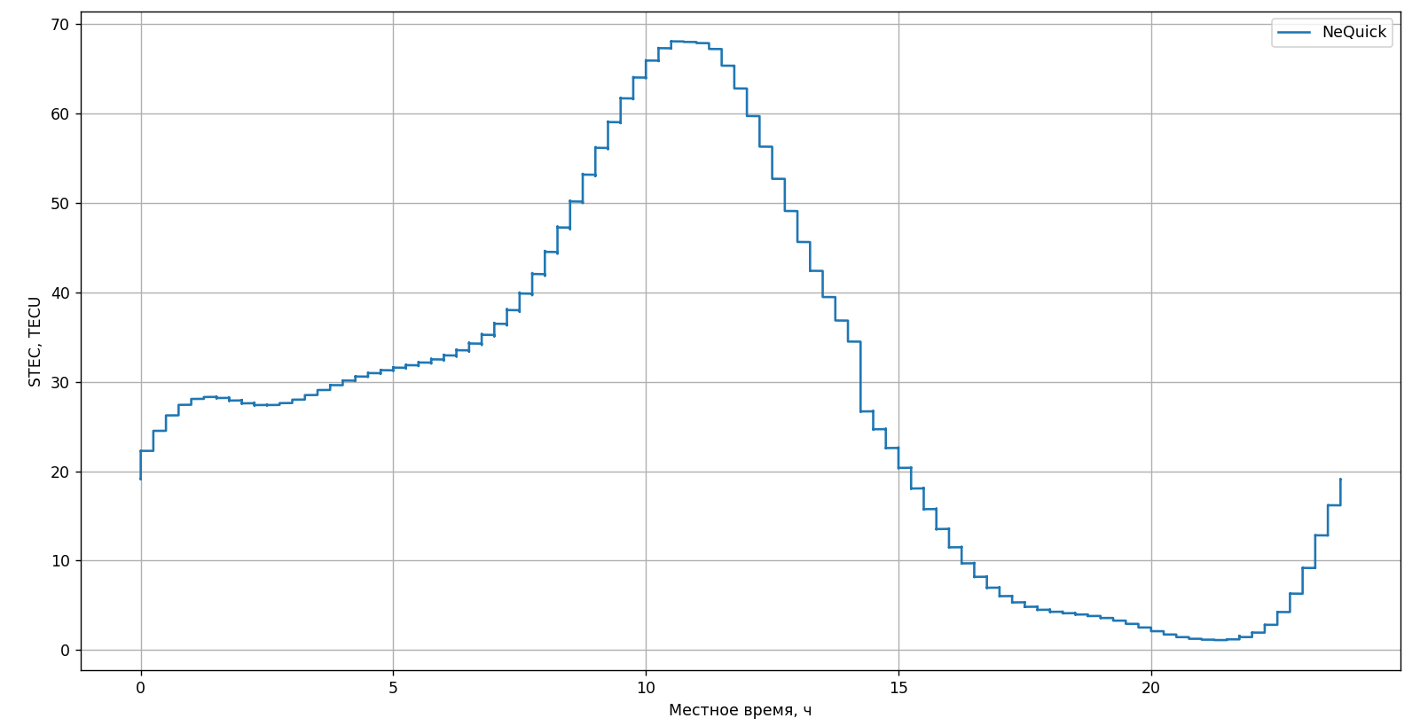
Анализ результатов
Станция CHIPI00BRA, Сан-Паулу, Бразилия (-22,7, -45)

Slide 9
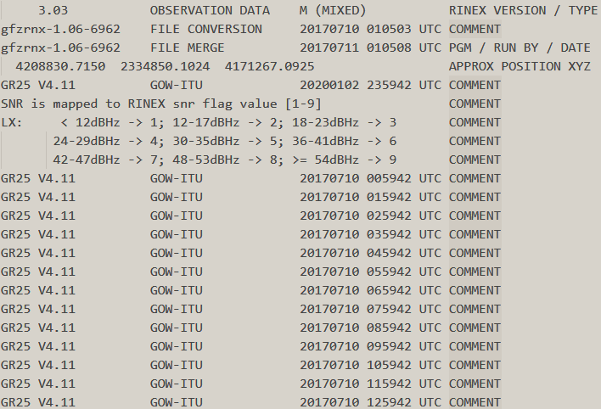
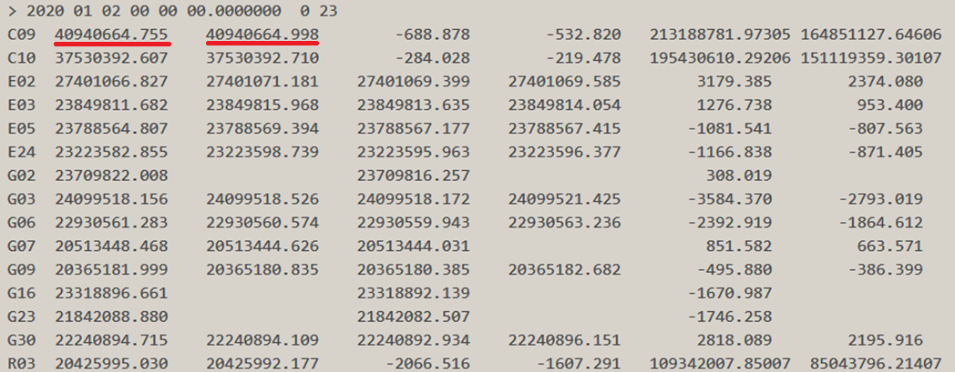
Анализ результатов

Slide 10
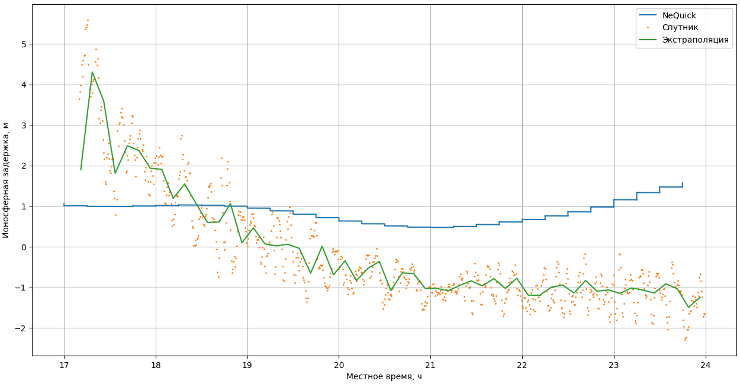
Анализ результатов

Slide 11
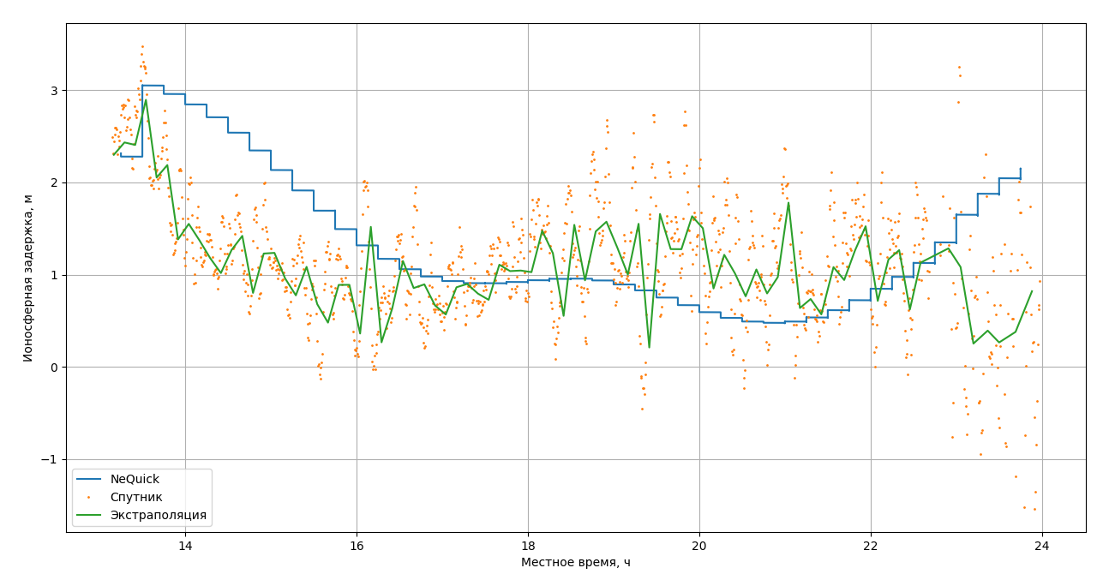
Анализ результатов

Slide 12
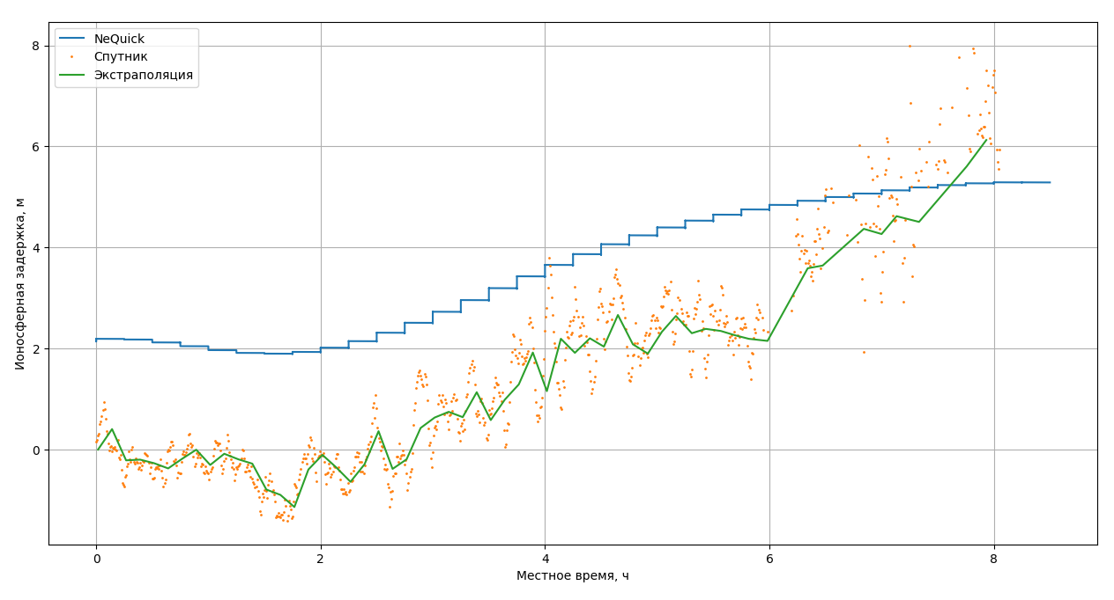
Анализ результатов

Slide 13
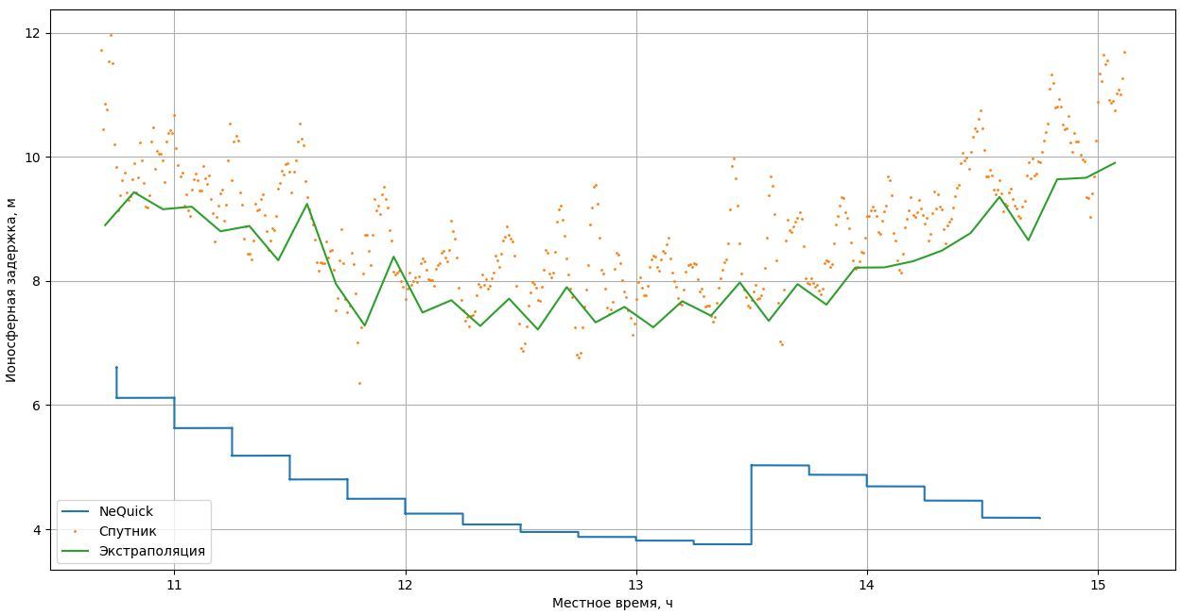
Анализ результатов

Slide 14
Спасибо за внимание

